Slide 1
Multi-Task Learning의 최적 공유 전략 연구 확장 및 실험적 유효성 분석
8조
202002510 송재현
학번넣어주세요 김수영

Slide 2
목차
연구 배경 및 관련 연구
프로젝트 수행자의 의도
탐구 내용 및 기대 결과
프로젝트 관력 학습 계획
연구 일정 계획

Slide 3
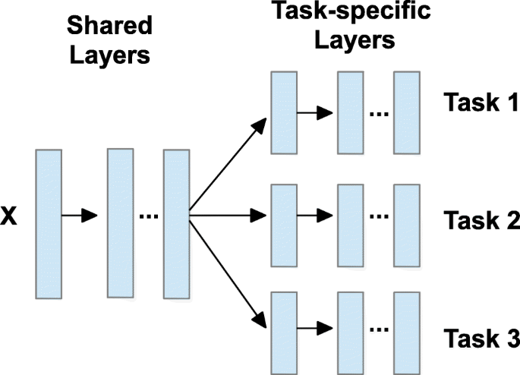
연구 배경 및 관련 연구
Multi-Task Learning: 여러 작업을 동시에 학습하며 성능을 향상시키는 기계 학습 기법이다. 이 기법은 인간의 학습 방식에서 영감을 받아 개발, 공유 표현(Shared Representation)을 통해 모델의 일반화 성능을 높인다.

Slide 4
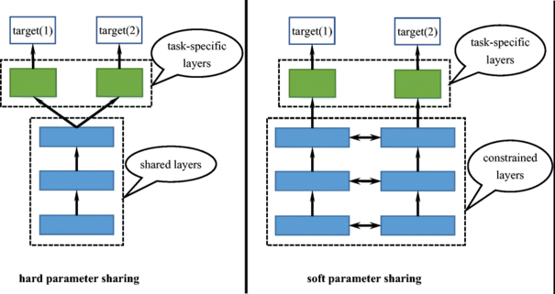
주요 기법으로는 하드 공유(Hard Sharing), 소프트 공유(Soft Sharing) 등이 있다.

Slide 5
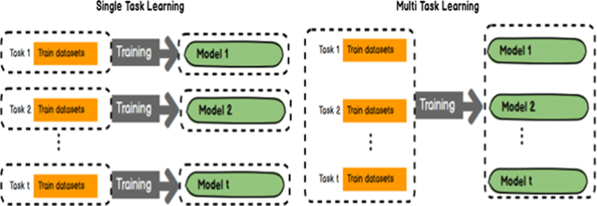
프로젝트 수행자의 의도
Multi-task learning은 Single-task learning에 비해 데이터 증가와 연산 비용 문제를 해결하는 데 효과적인 방법이다.

Slide 6
프로젝트 수행자의 의도
다양한 MTL 기법의 효율적인 공유 전략 및 학습 방법을 탐구하고,
이를 통해 MTL이 다양한 응용 분야에서 최적화될 수 있도록 기여하는 것이 목표이다.

Slide 7
탐구 내용 및 기대 결과
성능 비교: 기존 기법 대비 주요 데이터셋에서 성능 개선 여부 평가
효율성 분석: 파라미터 수 감소 및 학습 속도 개선
안정성 검증: 과적합 및 음의 전이 현상 감소
연구 성과: 학술대회 논문 제출(KCC, KAAI, KDM/KDML)

Slide 8
프로젝트 관력 학습 계획
학습할 내용 | 기간 | 역할 분담
Mult-Task Learning, Soft Sharing, Hard Sharing | 2025/03/18 ~ 2025/03/31 | 김수영, 송재현
Sparse Sharing, Nash MTL | 2025/04/01 ~ 2025/04/14 | 김수영, 송재현
실험에 사용할 논문의 데이터셋 분석 및 정량적 성능 평가 | 2025/04/15 ~ 2025/05/12 | 김수영, 송재현
연구 진행 과정에 따라 필요 시 추가적인 학습을 유동적으로 진행 | 2025/05/13 ~ 2025/05/28 | 김수영, 송재현

Slide 9
연구 일정 계획
조사할 내용 | 기간 | 역할 분담
MTL을 적용할 논문 탐색 및 실험 준비 | 2025/03/18 ~ 2025/03/24 | 김수영, 송재현
기초적인 Mult-Task Learning 구현 및 실험 | 2025/03/25 ~ 2025/04/14 | 김수영, 송재현
실험 및 결과 분석 | 2025/04/15 ~ 2025/05/12 | 김수영, 송재현
추가 실험 | 2025/05/13 ~ 2025/05/28 | 김수영, 송재현

